Slide 1


Mise en place d’un système de contrôle et de déploiement et sécurité des environnements virtuels des travaux pratiques
Université Hassan II Casablanca
Faculté des Sciences Ain Chock
Encadrant: ERRAIS MOHAMMED
Soutenu par : -Ayman Rayan KISSAMI
-Yassine LAJNAOUDI
-Youssef OUMOUZOUN

Slide 2

PLAN
Mise en place d’un système de contrôle et
de déploiement et sécurité des environnements
virtuels des travaux pratiques
Contexte général
Étude Fonctionnelle
Étude conceptuelle
Étude technique
Conclusion
2

Slide 3
Contexte Général du projet
Mise en place d’un système de contrôle et
de déploiement et sécurité des environnements
virtuels des travaux pratiques
3

Slide 4
Contexte Général du projet
Mise en place d’un système de contrôle et
de déploiement et sécurité des environnements
virtuels des travaux pratiques
1- Qu’est ce que la virtualisation ?
2- C’est quoi un hyperviseur ?
3- Que signifie le terme KVM ?
4

Slide 5
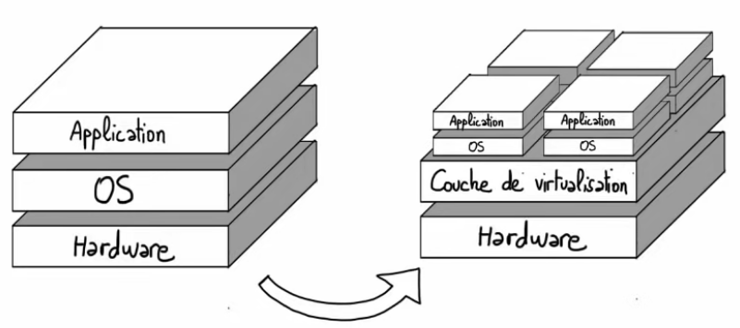
Mise en place d’un système de contrôle et
de déploiement et sécurité des environnements
virtuels des travaux pratiques
Contexte Général du projet
la virtualisation est la création d’une version virtuelle plutôt que réelle de quelque chose comme un système d’exploitation , un server ou autres …
5

Slide 6
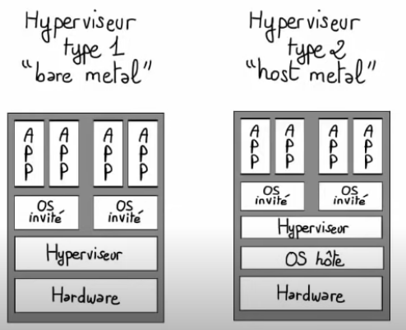
Mise en place d’un système de contrôle et
de déploiement et sécurité des environnements
virtuels des travaux pratiques
Contexte Général du projet
Un hyperviseur est tout simplement un logiciel qui permet de créer et d’exécuter des machines virtuelles , il traite principalement les ressources telles que le processeur , la mémoire de stockage …
6

Slide 7

Abréviation de Kernel-based Virtual machine , KVM donne la possibilité de transformer Linux à un hyperviseur qui permet a la machine d’exécuter plusieurs machines virtuelles isolées appelées invites .
7

Slide 8
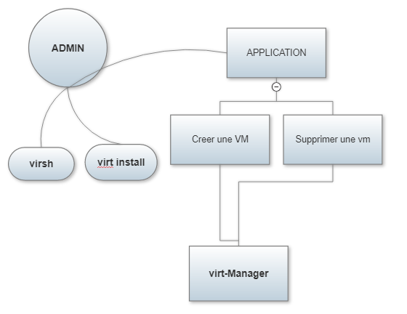
Aspect macroscopique du projet
L’admin peut gérer les machines virtuelles à travers l’interface admin ou à travers virsh la CLI de libvirt ou bien créer directement une machine virtuelle depuis la ligne de commande en utilisant Virt Install.
8

Slide 9
Étude Fonctionnelle DU PROJET
Mise en place d’un système de contrôle et
de déploiement et sécurité des environnements
virtuels des travaux pratiques
9

Slide 10
1) Spécifications FONCTIONNELLES
Etude fonctionnelle du projet
Mise en place d’un système de contrôle et
de déploiement et sécurité des environnements
virtuels des travaux pratiques
L’administrateur doit créer des machines virtuelles
Consulter le Dashboard
L’admin gère les utilisateurs existants
Ajouter une machine virtuelle à un réseau
Inscription d’un utilisateur normal
L’utilisateur consulte ses machines
10

Slide 11
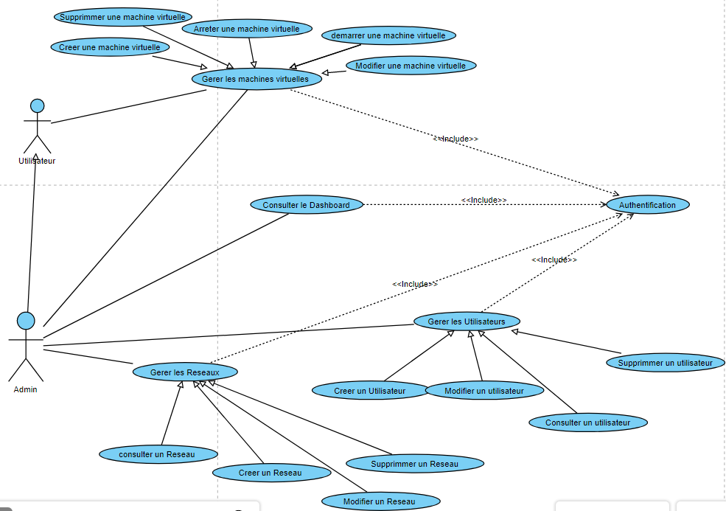
2) Use CASE Diagram
11

Slide 12
Étude Conceptuelle DU PROJET
Mise en place d’un système de contrôle et
de déploiement et sécurité des environnements
virtuels des travaux pratiques
12

Slide 13
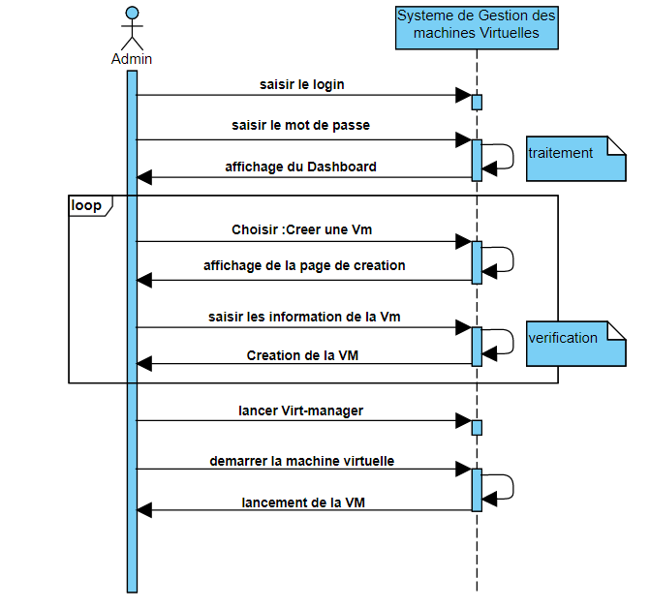
1) DIAGRAMME DE Séquence
Mise en place d’un système de contrôle et
de déploiement et sécurité des environnements
virtuels des travaux pratiques
Etude Conceptuelle du projet
13

Slide 14
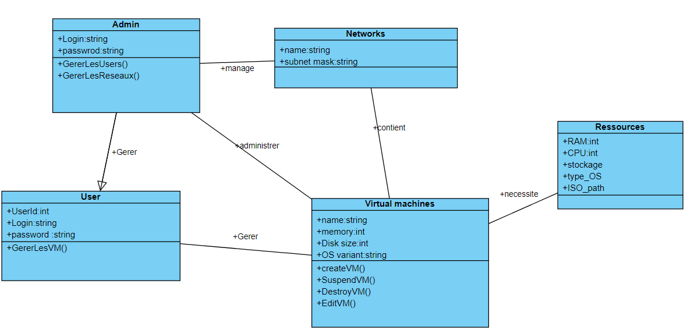
2) DIAGRAMME DE CLASSE
Étude Conceptuelle DU PROJET
14

Slide 15



3) Sécurisation
Pour avoir plus de sécurité dans notre environnement virtuel on peut utiliser :
Firewall
Virtual Private Network
Authentification et contrôle d’accès
15

Slide 16
Étude TECHNIQUE DU PROJET
Mise en place d’un système de contrôle et
de déploiement et sécurité des environnements
virtuels des travaux pratiques
16

Slide 17
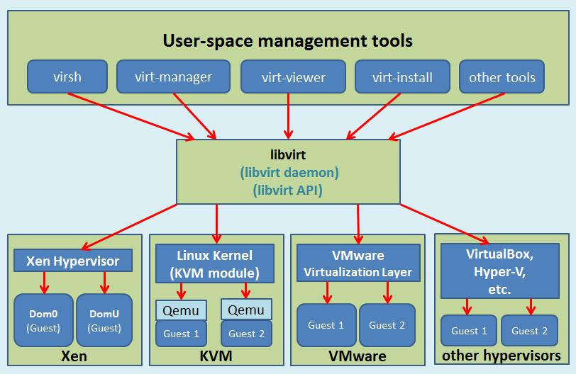
1) DEMARCHE
Mise en place d’un système de contrôle et
de déploiement et sécurité des environnements
virtuels des travaux pratiques
Etude Technique du projet
Pour permettre une bonne gestion de notre environnement virtuel, l’admin utilise les outils qui figurent sur le User-Space Tools.
17

Slide 18
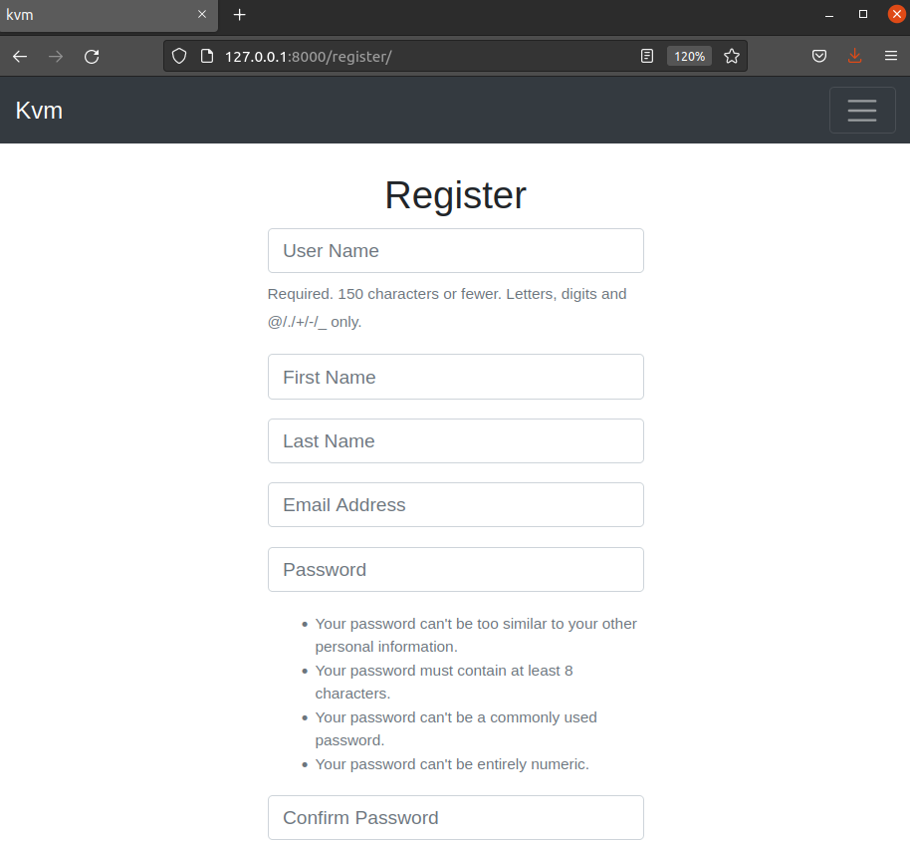
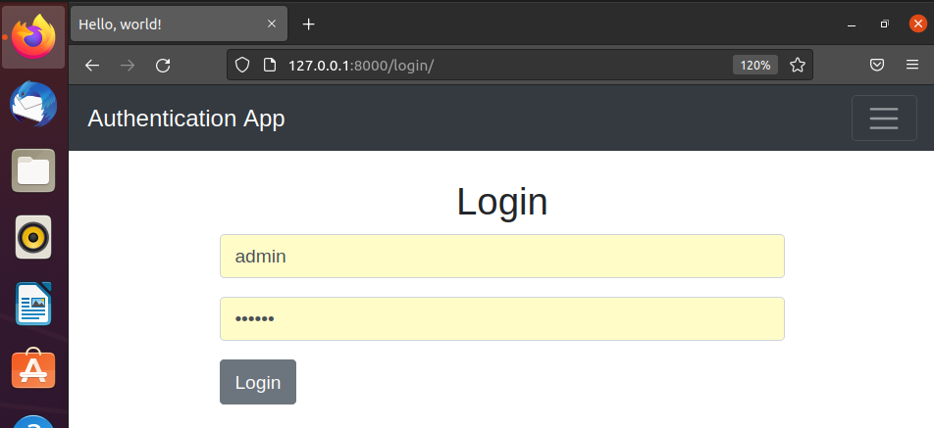
2) L’APPLICATION
2.1) Inscription
2.2) Login page
18

Slide 19

3) L’interface admin
Test de l’application
19

Slide 20
Conclusion ET perspectives
Améliorations : - Aspects sécurité : firewall pour assurer la confidentialité
- Availability : prévoir des backup servers
- Networking : pour que les VMS créés peuvent éventuellement communiquer entre eux
- Ajout des fonctionnalités de suppression et modification pour l’ADMIN
20

Slide 21


Slide 22
Questions

